Slide 1
dRICH: pressurized-Argon vessel
Francesco Noto - LNS

Slide 2
Motivazioni
Build an eco-friendly dRICH: replace C₂F₆ with pressurized Argon
Original idea discussed by S. Dalla Torre at first YR meeting (March 2020) https://indico.bnl.gov/event/7449/contributions/35912/attachments/27095/41303/DallaTorre_RICH_high-p_March2020_Temple.pdf
Increase Ar pressure to increase number of photons

Slide 3
Richiesta…
Dalla presentazione di Elke Aschenauer and Rolf Ent at EICUG Meeting Luglio 2022
https://indico.bnl.gov/event/15342/timetable/#20220727.detailed

Slide 4
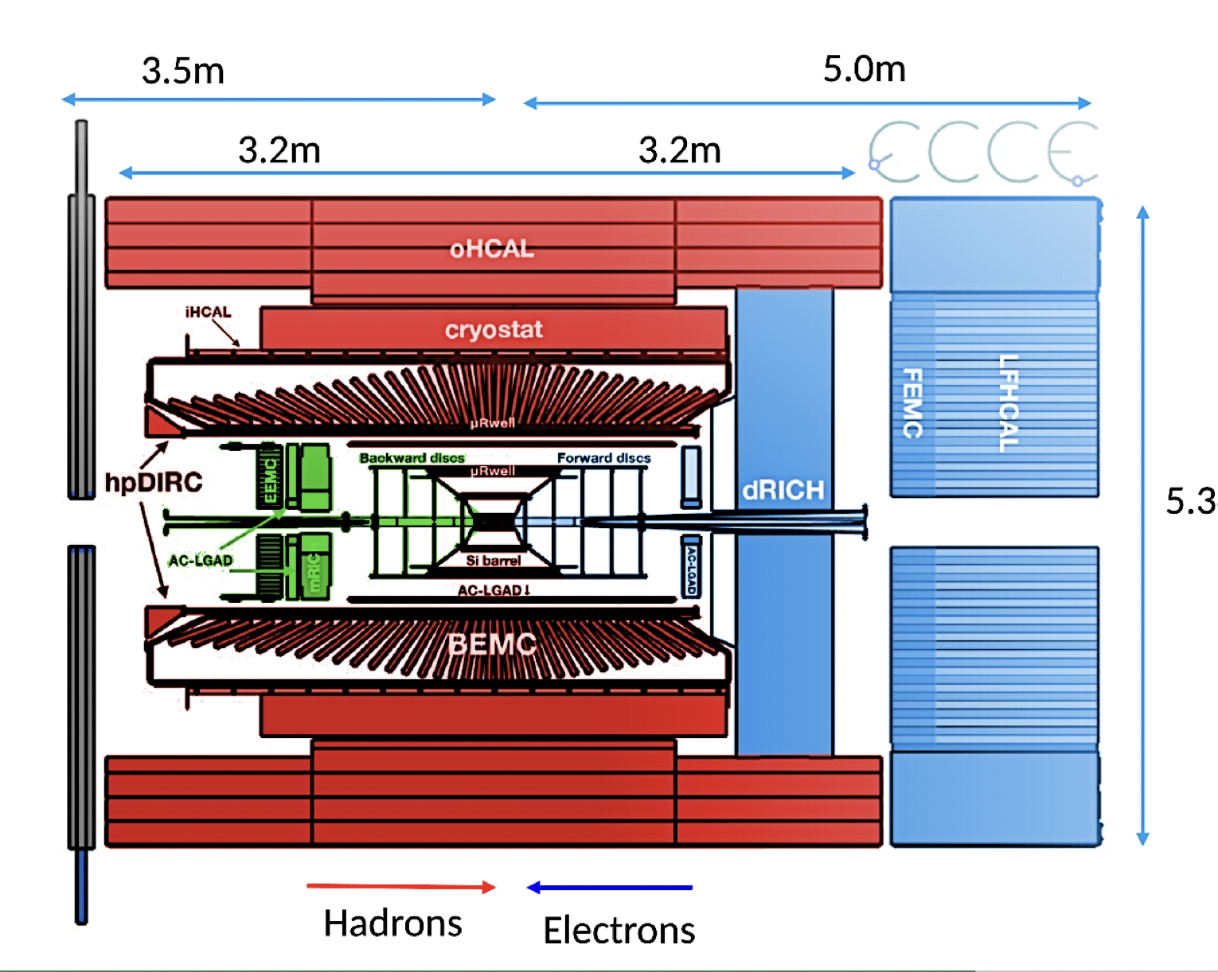
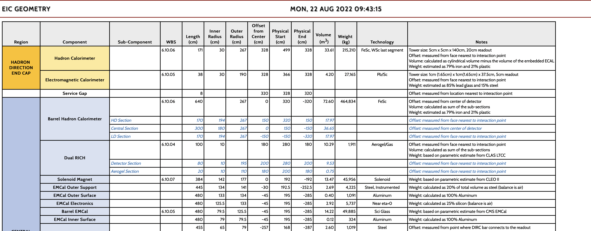

Slide 5
Materiale
Materiale scelto, che garantisce le prestazioni richieste

Slide 6
Diametro minore 220 cm
Diametro maggiore 390 cm
(vedi slide 2)

Slide 7
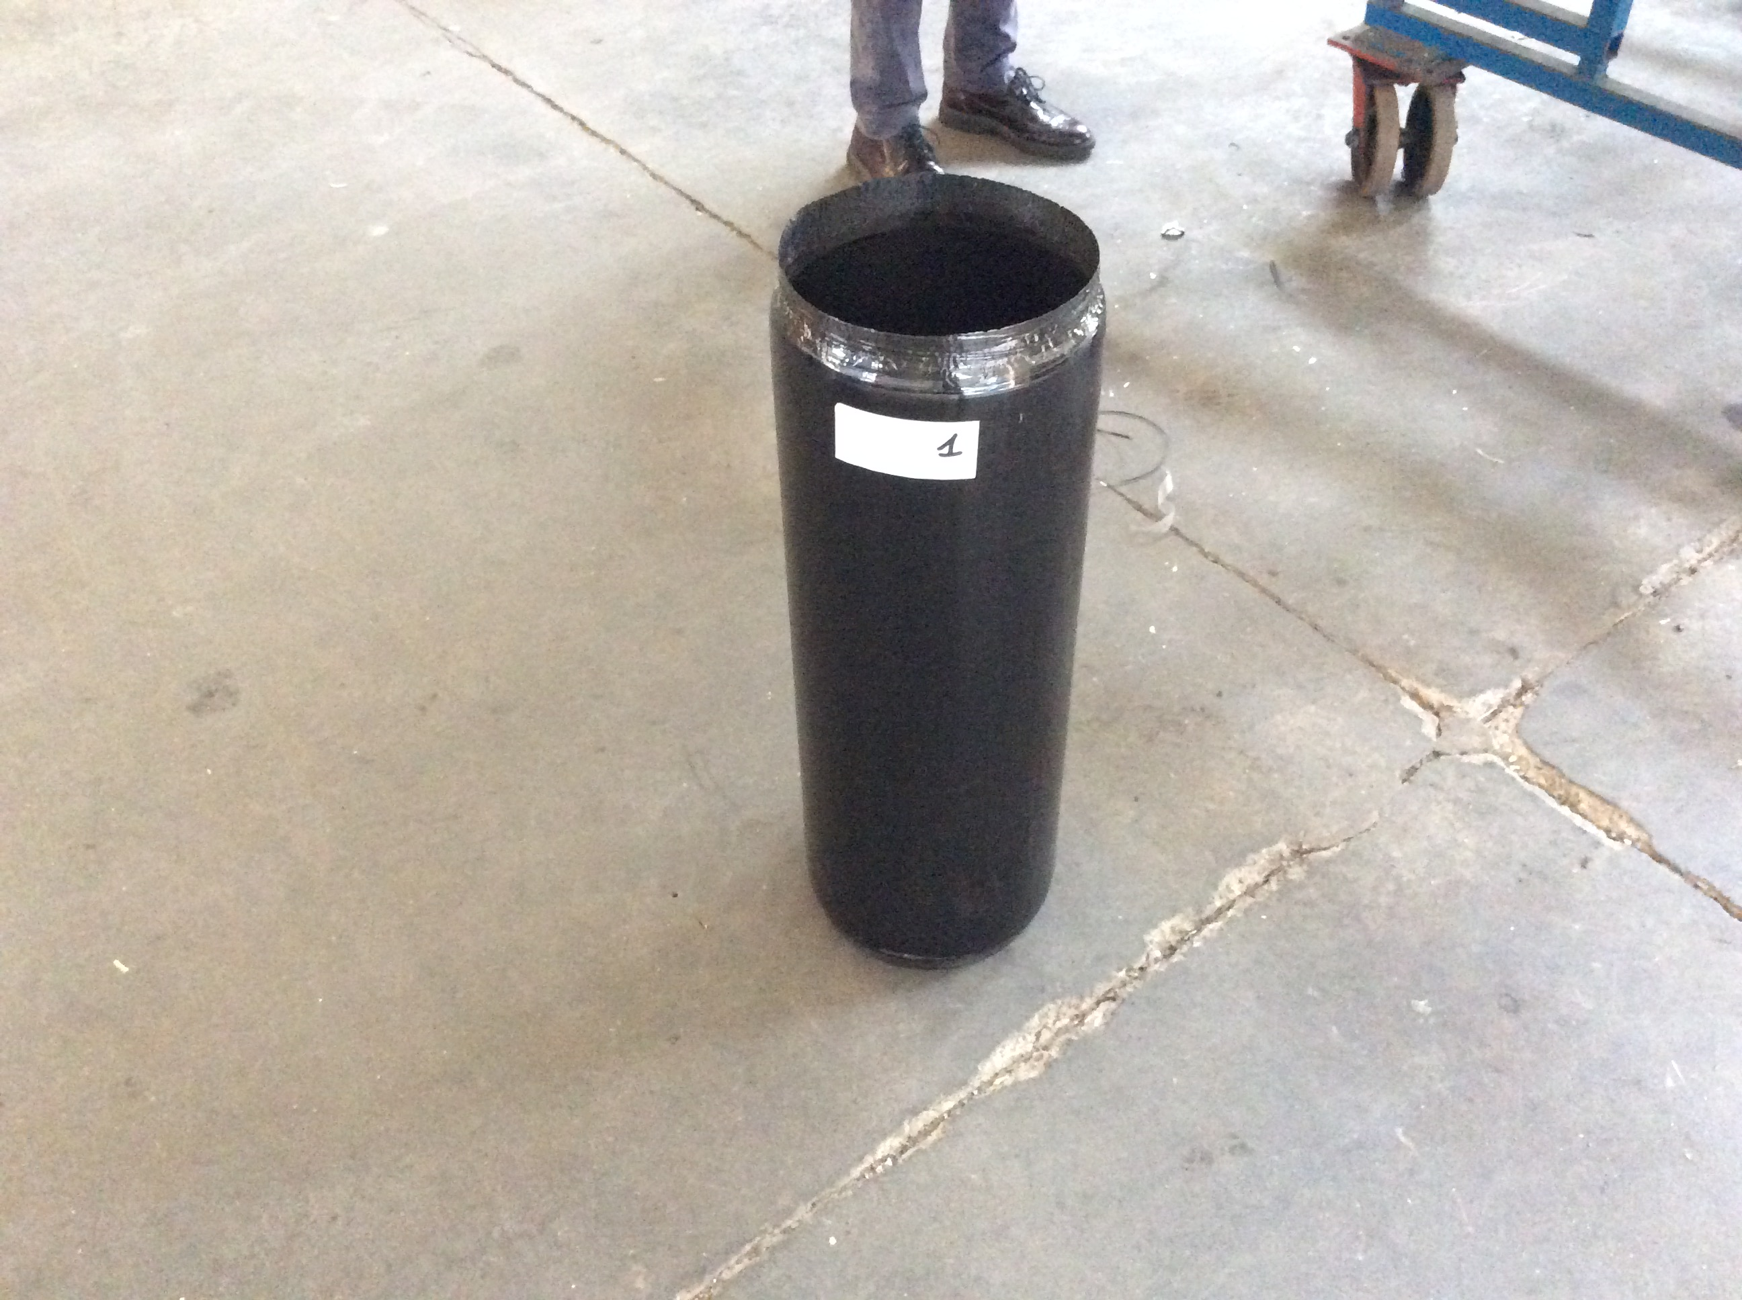
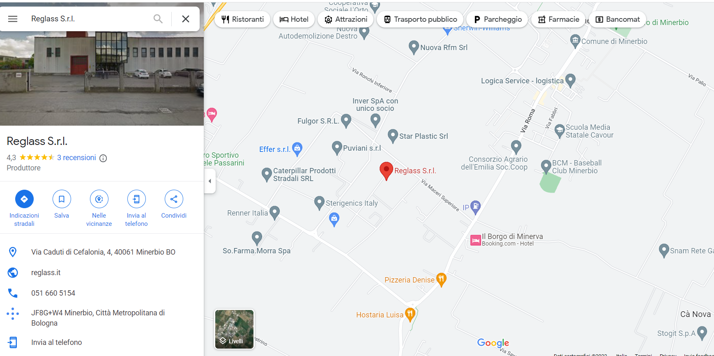
Offerta di 6.75 k€ per il prototipo

Slide 8
Validità offerta 30 gg
Materie prime variano molto a causa della situazione internazionale

Slide 9
Approccio R&D e richieste
Valutare materiale individuato con prototipo di forma “base” (tronco di cono) per valutare deformazioni e validare modello FEM → richiesta sblocco s.j. 7 KEU per Settembre 2022
Continuare contatti con BNL/JLAB per definire safety guidelines (US) e rilevante normativa + sviluppo geometria “definitiva” in EPIC
Sviluppo prototipo (scala 1:1) → richieste 2023 (s.j.) 20 kEU
→ più vicino possibile a dimensioni finali, ma senza servizi, agganci ecc.
Richiesta sblocco in Marzo 2023 (o se possibile prima)
Risultati validazione prototipo per pre-TDR (Ottobre 2023)
Test effettuati presso LNS

